Slide 1

T
CUAI 프로젝트 CV 1팀
2025.11.25
발표자 : 방세현
팀원 : 김세린, 김은기, 방세현, 양재영, 전해인

Slide 2
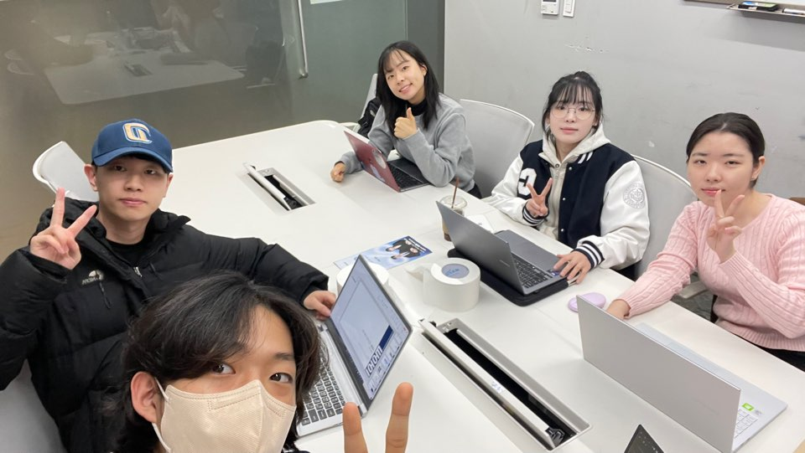
팀원 소개 및 만남 인증
팀원 1 : 김세린
팀원 2 : 김은기
팀원 3 : 방세현
팀원 4 : 양재영
팀원 5 : 전해인

Slide 3
목차
1. 프로젝트 소개
2. 프로젝트 진행 과정
3. 프로젝트 결과 및 개선 방안

Slide 4
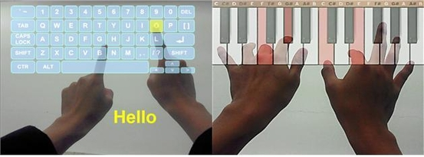
1. 프로젝트 소개
프로젝트 주제 : Mediapipe를 이용한 가상 악기 만들기 (피아노)

Slide 5
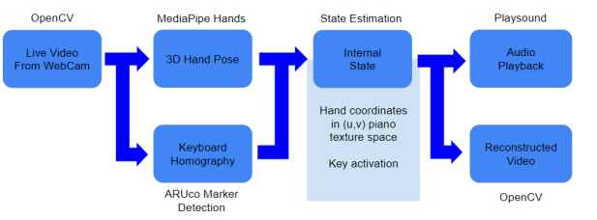
2. 프로젝트 진행과정
1. Mediapipe 실습 (손가락을 인식하는지 확인해보는 실습)
2. 손가락 탐지 모델 생성
* (1) 손가락 데이터 생성
* (2) 데이터 전처리
* (3) LSTM, GRU로 학습
3. 학습한 모델 평가
4. 손가락 탐지 + Aruco marker를 이용한 ai piano 구현

Slide 6
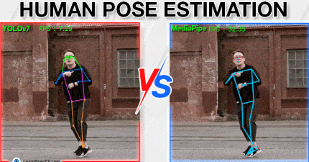
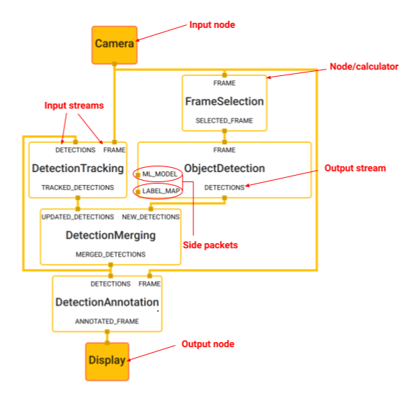
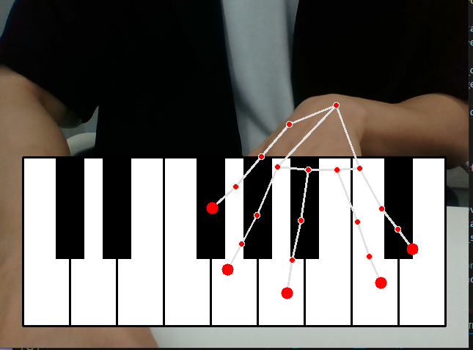
2. 프로젝트 진행과정 - Mediapipe 실습
Mediapipe?
임의의 sensor data(이미지, 영상 등)을 input으로 주어졌을 때 추론학습(object detection 등)을 수행할 수있도록 설계된 framework
구성요소

Slide 7
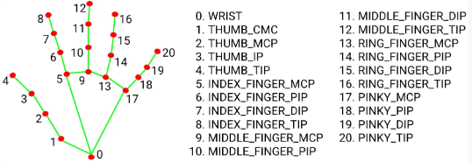
2. 프로젝트 진행 과정
Mediapipe를 활용해서 손가락 탐지 모델 만들기
Step1 : 손가락 데이터셋 만들기 (직접 제작)
Mediapipe에서는 각 손가락 관절 별로 0부터 21까지의 landmark가 배정되어 있는상태
* 이것을 어떻게 활용할 수 있을까?
⓵ target 설정 : 왼손 새끼손가락 = 0 ~ 오른손 새끼손가락 = 9로 설정
⓶ 각 손가락별 특정 sequence에 해당하는 행동 데이터를 저장
⓷ 행동이 이루어지는 기간에서의 landmark의 x,y,z 위치 좌표를 기록한 최종 데이터 생성

Slide 8
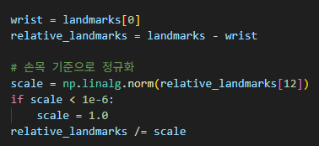
2. 프로젝트 진행 과정
Mediapipe를 활용해서 손가락 탐지 모델 만들기
Step1-1 : 생성한 손가락 데이터셋의 문제점
⓵ 데이터 수집의 위치 : 데이터를 생성할 때 카메라의 하단부에서의 움직임만을 기록한 상황 - 다양한 상황에서의 일반화가 어려움
⓶ 사람별 손의 크기 및 손가락의 길이의 다양성 존재
* 손목 좌표(landmark 0번)를 기준으로
나머지 좌표들을 상대좌표로 정규화시킨다
효과 : 손의 크기 및 위치에 대한 영향력이 감소

Slide 9
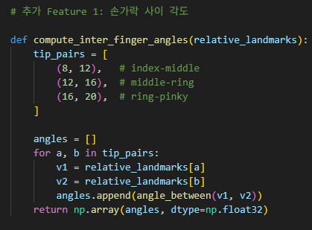
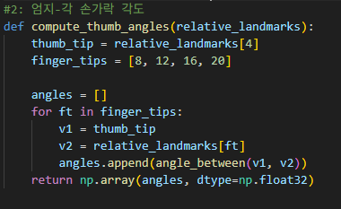
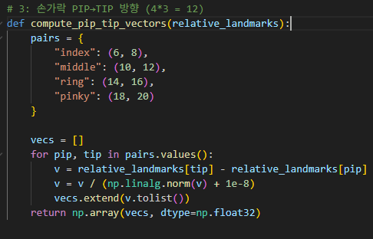
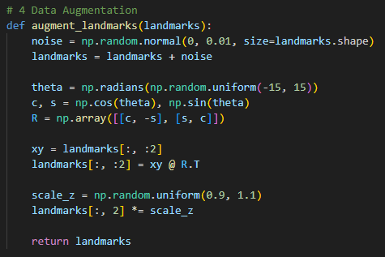
2. 프로젝트 진행 과정
Mediapipe를 활용해서 손가락 탐지 모델 만들기
Step2 : 데이터 전처리
⓵ 현재 데이터에 존재하는 feature = 손가락별 x,y,z 좌표 (21 x 3) = 63개
⓶ 여기에 손가락을 구별할 때 유용하게 쓰일 수 있는 또 다른 feature들을 추가
추가된 feature
1. 손가락 사이 각도
2. 엄지 기준 각도
3. 손가락 내의 관절 각도
4. Augmentation

Slide 10
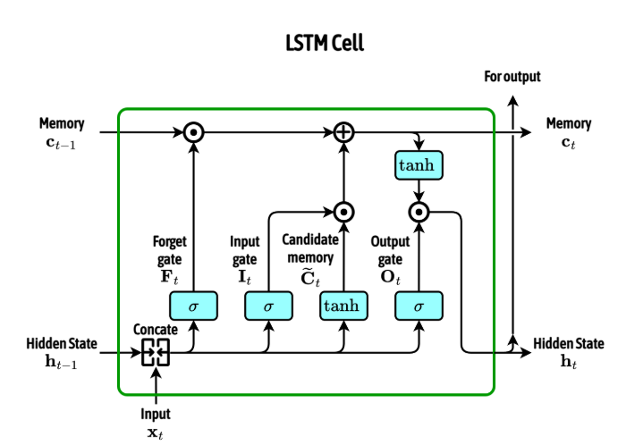
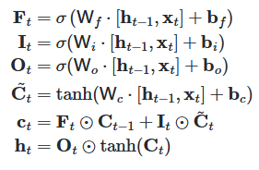
2. 프로젝트 진행 과정
Mediapipe를 활용해서 손가락 탐지 모델 만들기
Step3. 학습 모델 선정
- 후보 1 : LSTM (Long Short Term Memory)
⓵ Input Gate : 장기 기억에 저장될 정보를 결정. 현재 입력과 이전 단계의 단기 기억의 정보로만 작동되며, 이 게이트에서 유용하지 않은 변수의 정보를 필터링하는 역할
⓶ Forget Gate : 장기 기억에서 어떤 정보를 유지하거나 폐기할지 결정. 장기 기억을 현재 입력과 들어오는 단기 기억에 의해 생성된 망각 벡터를 곱하여 수행되는 형식
⓷Output Gate : 현재 입력, 이전 단기 메모리 및 새로 계산된 장기 메모리를 사용하여 다음 시간 단계에서 셀로 전달될 새로운 단기 메모리를 생성

Slide 11
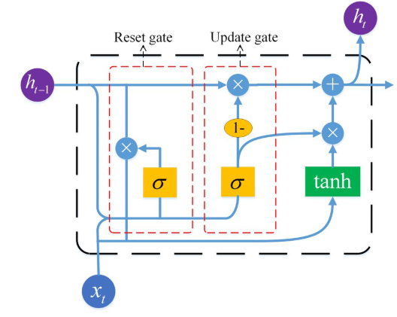
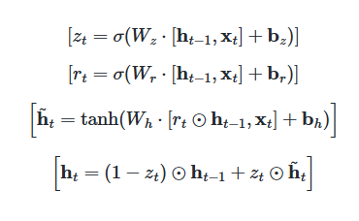
2. 프로젝트 진행 과정
Mediapipe를 활용해서 손가락 탐지 모델 만들기
Step3. 학습 모델 선정
- 후보 2 : GRU
⓵ Reset Gate : 모델에서 무시해야 할 과거 정보의 양을 결정. 즉, 이전 셀 상태가 중요한지 여부를 결정하는 역할.
⓶ Update Gate : 다음 상태를 따라 전달해야 하는 이전 정보의 양을 결정. 모델이 과거의 모든 정보를 복사하도록 결정하고 그라디언트가 사라질 위험을 제거하는 효과
* 진행방식
1. 리셋 게이트가 작동 2. 새 메모리 콘텐츠에 저장 3. 입력 벡터와 은닉 상태에 가중치를 곱함 4.리셋 게이트와 이전에 숨겨진 상태 배수 사이의 요소별 곱셈을 계산 5. 위의 단계를 종합한 후 비선형 활성화 함수가 적용되고 다음 시퀀스가 생성

Slide 12
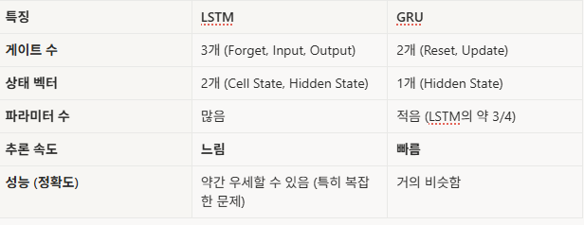
2. 프로젝트 진행 과정
Mediapipe를 활용해서 손가락 탐지 모델 만들기
Step3. 학습 모델 선정
- LSTM VS GRU 비교
최종 결정 모델 : GRU

Slide 13
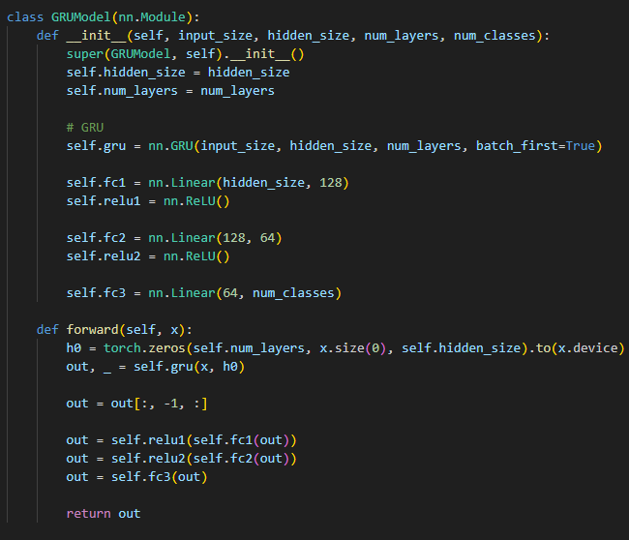
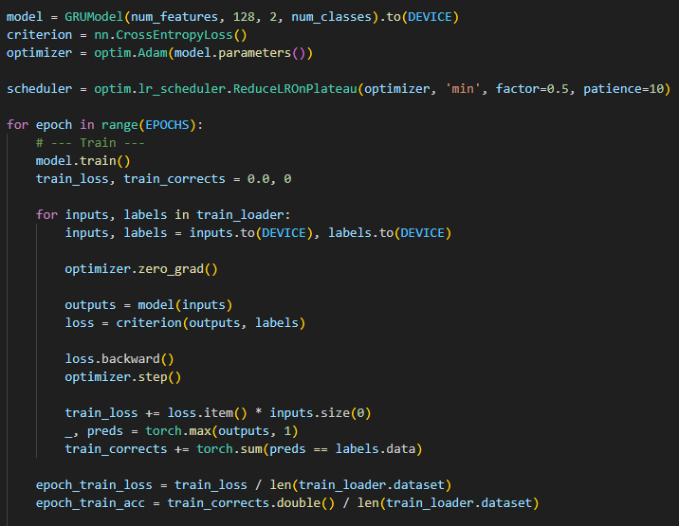
2. 프로젝트 진행 과정
Mediapipe를 활용해서 손가락 탐지 모델 만들기
Step4. GRU 모델로 학습
GRU 모델 정의 함수
loss, Optimize 구현 함수 (training 단계)

Slide 14
2. 프로젝트 진행 과정
Mediapipe를 활용해서 손가락 탐지 모델 만들기
Step4-2. 학습 결과 및 한계점
1. Feature을 여러개로 늘린 효과 : 손가락 인식 성능이 높아짐
2. 엄지, 검지, 중지는 구분 잘 하는 상황 + 그러나 약지와 새끼 손가락은 구분 어려워함
3. 양손을 동시에 카메라에 비췄을 때 성능이 급격하게 저하됨.
4. 이동 간격이 큰 경우에는 성능이 저하됨.
대안 1
대안 2
1. 증강 조합을 다양화시키기
→ 왼손 오른손의 가능한 모든 조합으로 이어붙여서 증강에 추가해보는 것은 어떤가?
2. GRU 모델을 왼손, 오른손 각각 만들기
→ GRU를 왼손, 오른손 학습용으로 2개 만든 다음에 Aggregate하는 방식은 어떤가?

Slide 15


2. 프로젝트 진행 과정
Mediapipe를 활용해서 손가락 탐지 모델 만들기
Step4-3. 대안책으로 다시 학습해본 결과
전체 data를 왼손(class=0), 오른손(class=1)로 분리한 새로운 데이터 생성
GRU_Left, GRU_right 각각 학습 후 합침
1. 증강 조합의 다양화 : 경우의 수가 너무 많음 (Complexity 측면에서 비효율적)
2. GRU를 2개 만든 다음 합치기 : 각각의 손가락은 90% 이상의 정확도로 탐지 가능, 하지만 여전히 새끼 손가락을 잘 인식 못하는 상태

Slide 16
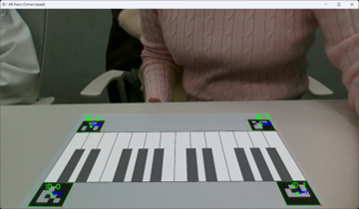

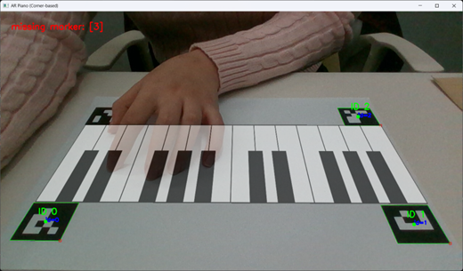
2. 프로젝트 진행 과정
Mediapipe를 활용해서 손가락 탐지 모델 만들기
Step5. 학습된 모델을 이용해서 실제 ai piano 구현하기
사용한 Aruco marker
구현된 피아노 건반

Slide 17
3. 프로젝트의 의의 및 앞으로 개선해볼 수 있는 점
AI Piano 프로젝트 의의
1. 별도 장비 없이 카메라만으로 비접촉식 손 기반 입력을 가능하게 하여 미디어·가상 연주 시스템을 개발해보는 경험
2. 손가락 움직임을 디지털 신호로 변환하는 프로세스를 구축하여 교육·게임·치료 등 다양한 HCI(Human-Computer Interaction) 분야로 확장이 가능
3. LSTM , GRU를 직접 구현해보면서 각 모델의 구조에 대해 알아보는 경험
연구 개선 방향
1. 기술적 측면 : 조명 및 배경 보정, 손 ROI 추출, depth/IR 센서 또는 멀티뷰 데이터 활용으로 Landmark 안정성 향상 가능
2. 모델의 다양성 : GRU 외에 Transformer / TCN / LSTM 기반 temporal 모델로 확장 가능
3. 데이터 전처리 : 다양한 사용자·환경·각도 데이터 확장 및 속도/가속도/관절 각도 등 파생 특성 추가

Slide 18

감사합니다!

